Slide 1
Projet Victoire sur la Malnutrition Plus (ViMPlus)
Composante 1 : Gouvernance et Gestion des risques de catastrophes

Slide 2
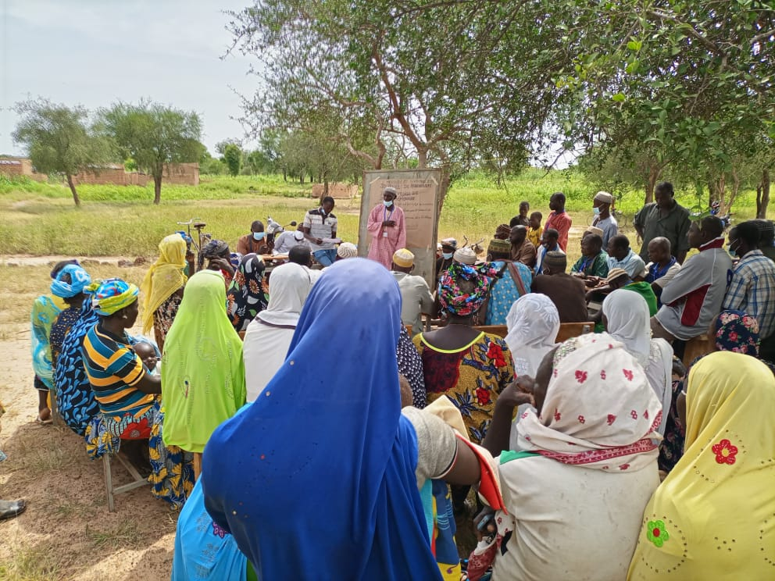
Plan annuel d’investissement communautaire (PAIC) : un outil de développement porté par la communauté
Innovation pour la Résilience

Slide 3
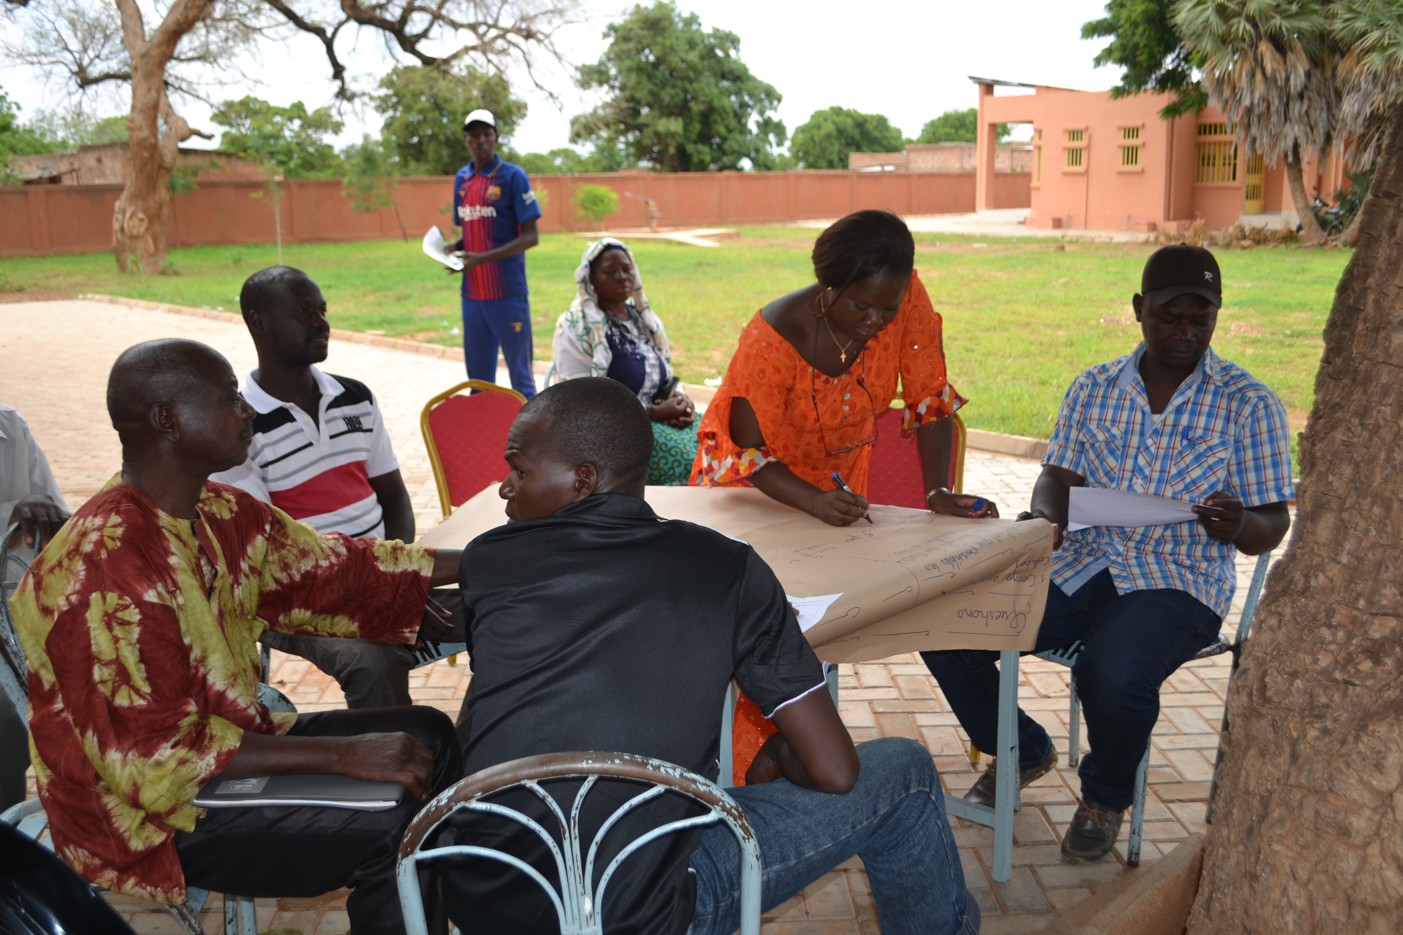
Contexte : Problèmes ciblés
Faible participation au processus du plan de développement local (PCD)
Financement limité (PCD)
Faible capacité organisationnelle et de fonctionnement
Incapacité à défendre les intérêts de leur base
Manque d'outils de planification des initiatives communautaires
Notes:
La prise en compte insuffisante des priorités des villages dans les plans communaux de développement (PCD) dû à la faible participation de ceux-ci au processus
Le faible niveau des financements des actions inscrites dans le PCD
La faible capacité organisationnelle et de fonctionnement des CVD
L’incapacité des CVD à défendre les intérêts de leur bas
L’absence d’outil de planification au niveau village, faisant obstacle au leadership et aux initiatives locales en matière de développement par les communautés

Slide 4
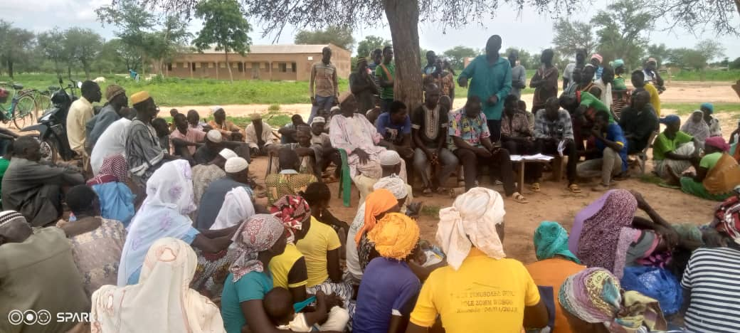
Solution : Plan Annuel d’Investissement Communautaires (PAIC)
Objectifs
Appuyer les CVD à assumer de la responsabilité dans le développement de leurs villages ;
Faciliter l'implication des communautés dans la mobilisation des ressources et la mise en œuvre des actions communautaires ;
Encourager les populations à s'approprier la planification et exécution des actions communautaires
Notes:
Solution : Plans Annuels d’Investissement Communautaires (PAIC)
Créer une approche participative et inclusive de la planification locale pour aider les communautés à développer des solutions locales à leurs problèmes prioritaires.
Initiation de l’approche planification locale participative et inclusive comme modèle de développement porté par la communauté à travers l’élaboration des Plans Annuels d’Investissement Communautaires (PAIC) dans les villages en vue d’apporter des réponses d’adaptation et de résilience des communautés face aux facteurs limitant leur développement.
Objectifs
Responsabiliser davantage les structures locales notamment les CVD et la population dans la prise en main du développement de leurs villages respectifs ;
Faciliter l’engagement communautaire dans la mobilisation des ressources et la mise en œuvre des actions communautaires ;
Permettre aux structures locales et la population de s’approprier la démarche de planification locale participative et inclusive de conduites des actions communautaires et de l’intégrer dans leur quotidien.

Slide 5
Les acteurs de mise en œuvre
Les structures impliquées dans le développement et la mise en œuvre de la pratique
L’équipe technique de ViMPlus /ACDI-VOCA
Les agents ViMPlus/PLEP
Les membres des bureau CVD (porteur de l’approche)
Les communautés locales…
Les acteurs étatiques et les partenaires extérieurs
Notes:
Acteurs de mise en œuvre
Les structures impliquées dans le développement et la mise en œuvre de la pratique
L’équipe technique de ViMPlus /ACDI-VOCA
Les agents ViMPlus/PLEP
Les membres des bureau CVD (porteur de l’approche)
Les autorités coutumières et les leaders religieux
Les autres organisations locales
Les conseillers municipaux des villages
Les communautés locales
Les acteurs étatiques et les partenaires extérieurs
Conseils municipaux (tutelle des CVD)
Services techniques déconcentrés de l’Etat
Projet et programmes de développement.
ONG/Associations de développement
PROCESSUS DE MISE EN OEUVRE
Consultations communautaires
Formation des agents technique terrains
Formations et dotations des CVD en outils de fonctionnement et de gestion
Assemblées d’information des communautés pour leur adhésion
Mise en œuvre de la pratique (assemblées de diagnostic, planification et mise en œuvre des PAIC)
Développement d’une stratégie de mobilisation financière

Slide 6
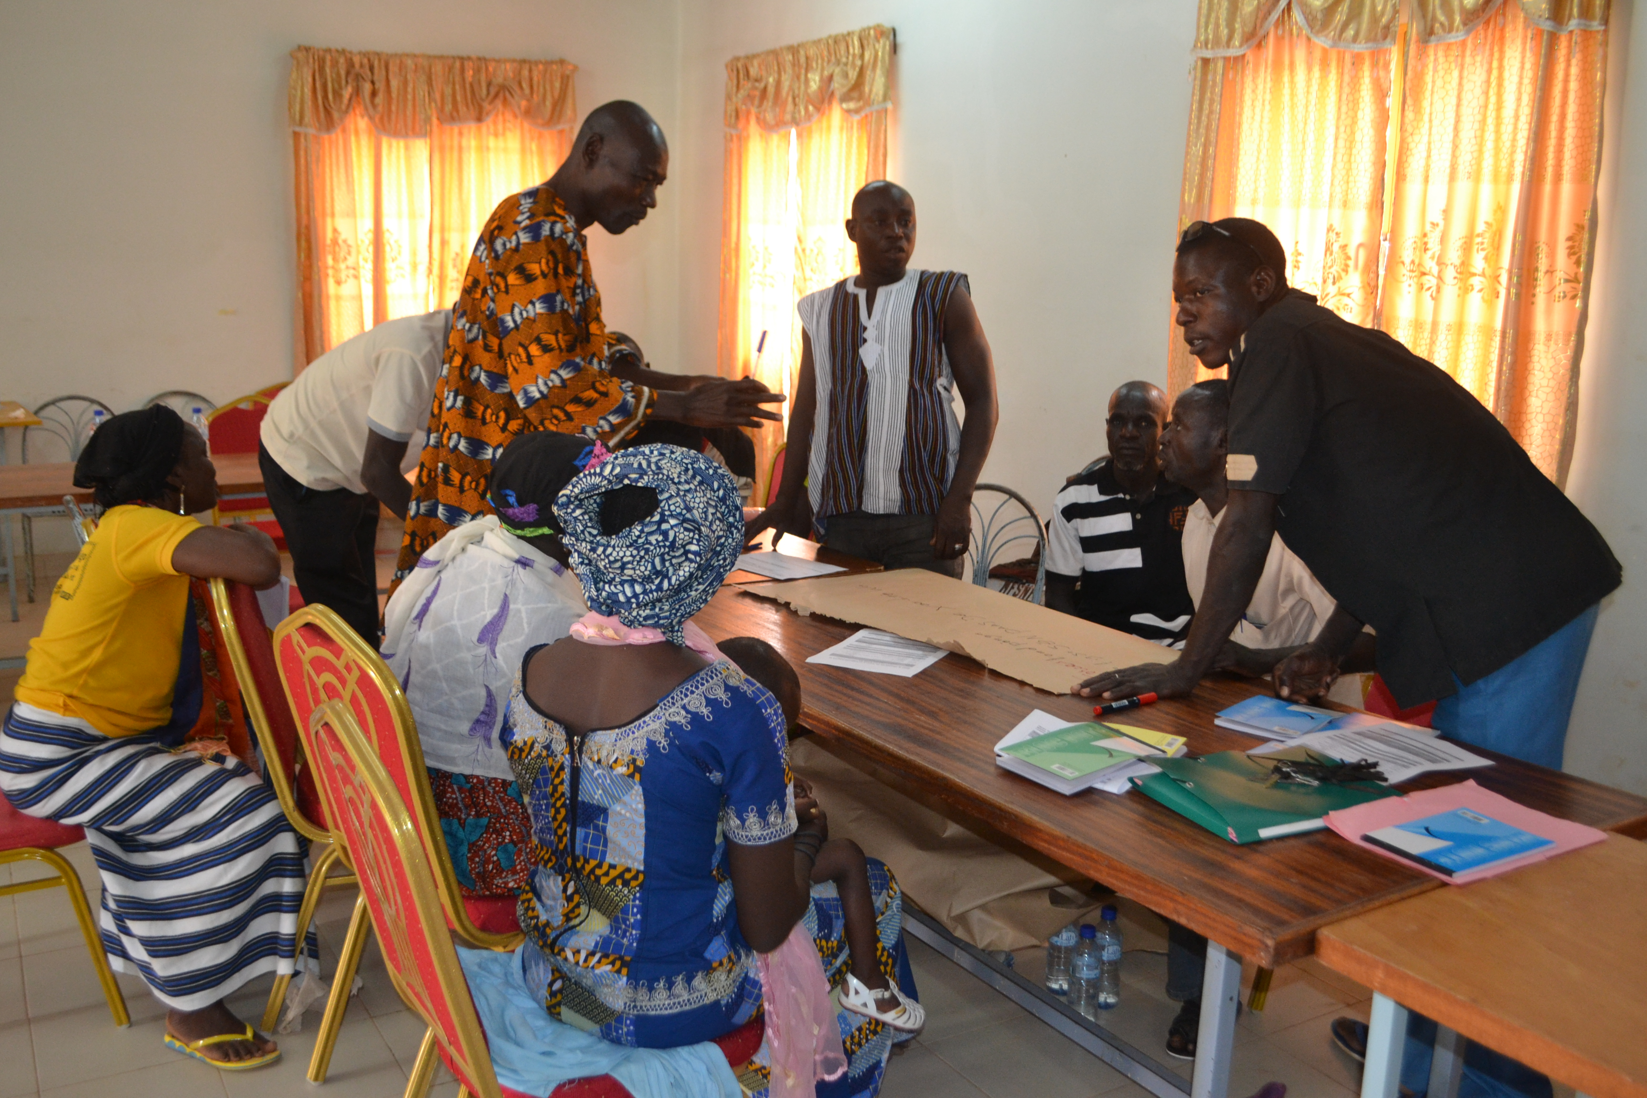
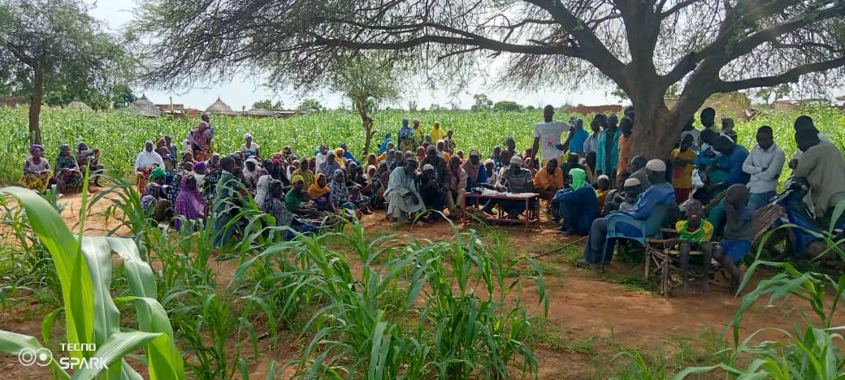
Les processus de mise en œuvre
Consultations communautaires
Développement d’une stratégie de mobilisation financière
Formation des agents
Mise en œuvre
Formations et dotations des CVD
Assemblées Villageoises
Notes:
Consultations communautaires
Formation des agents technique terrains
Formations et dotations des CVD en outils de fonctionnement et de gestion
Assemblées d’information des communautés pour leur adhésion
Mise en œuvre de la pratique (assemblées de diagnostic, planification et mise en œuvre des PAIC)
Développement d’une stratégie de mobilisation financière

Slide 7
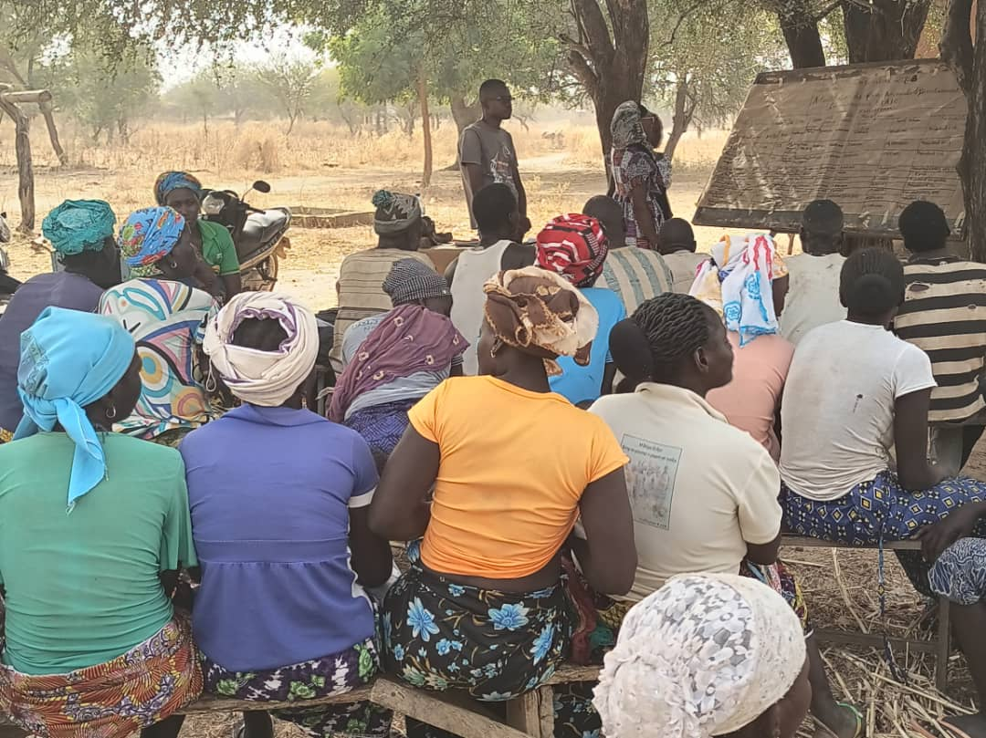
Les résultats de mise en œuvre
84 CVD (sur 126), à leur initiative, ont animé et mobilisé les communautés sur l’analyse des facteurs limitant leur développement et la planification d’actions
Importance de la planification locale participative et inclusive, ce qui permet aux différentes couches sociales de s’impliquer, de s’exprimer et faire prendre en compte les besoins réels de la communauté
Notes:
84/126 CVD, à leur initiative, ont animé et mobilisé les communautés sur l’analyse des facteurs limitant leur développement et la planification d’actions d’adaptation et de résilience.
Les CVD et les autres leaders communautaires gèrent convenablement et de façon les biens communautaires, rendent compte aux communautés et prennent des décisions inclusives :
18464 sur 18484 ménages sont satisfaits de la conduite de la mise en œuvre des actions communautaires par les CVD soit 99,9% des ménages actions
63 CVD ont animé des journées de redevabilité sur la gestion des biens communautaires et de mise en œuvre des PAIC

Slide 8
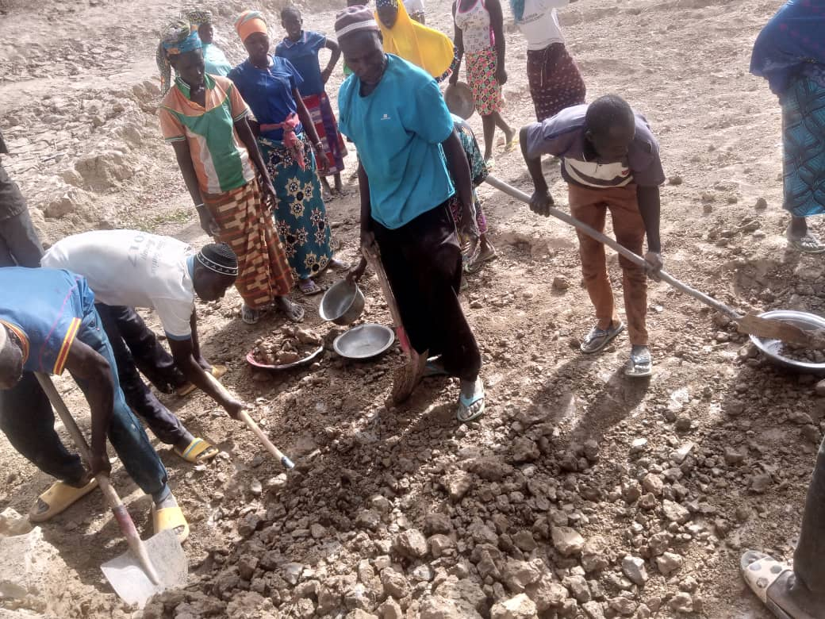
Les résultats de mise en œuvre (suite)
Graphique 1 : Niveau de satisfaction des communautés sur les services rendus par les CVD selon l’enquête annuelle FY23 de ViMPlus
Notes:
La planification locale participative et inclusive a permis aux différentes couches sociales de s’impliquer, de s’exprimer et faire prendre en compte les besoins réels de la communauté
L’engagement communautaire dans la mobilisation des ressources internes et la participation physique à la réalisation des actions communautaires
55 462 980 FCFA ont été mobilisés par 54 villages à l’interne au cours des deux dernières années FY22, et FY23
29 831 sur 98 268 personnes dont 15513 femmes se sont mobilisées autour des activités collectives au niveau villageois

Slide 9
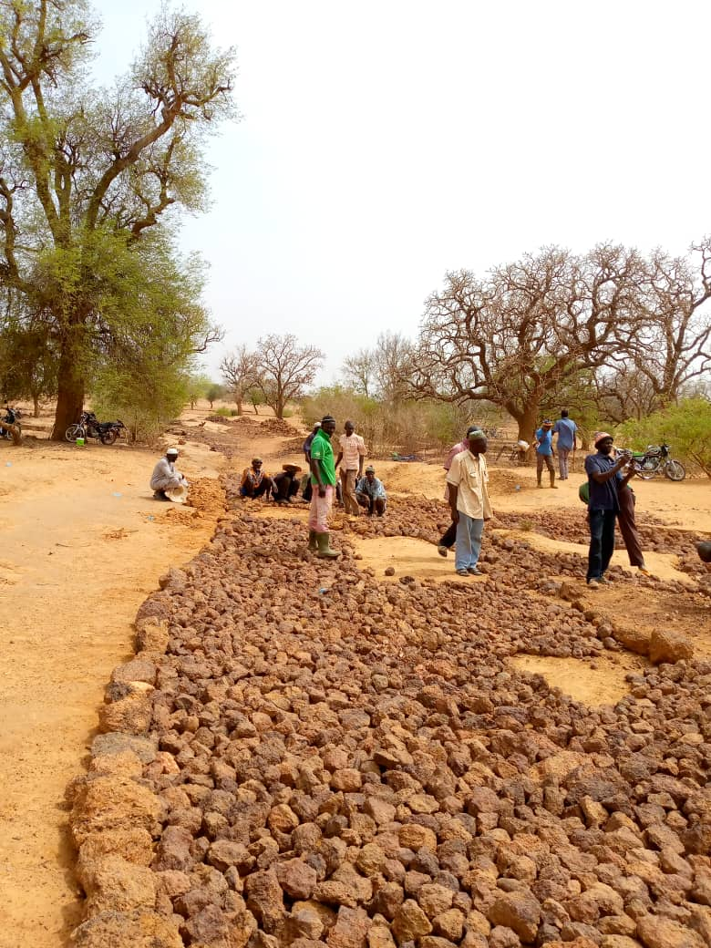
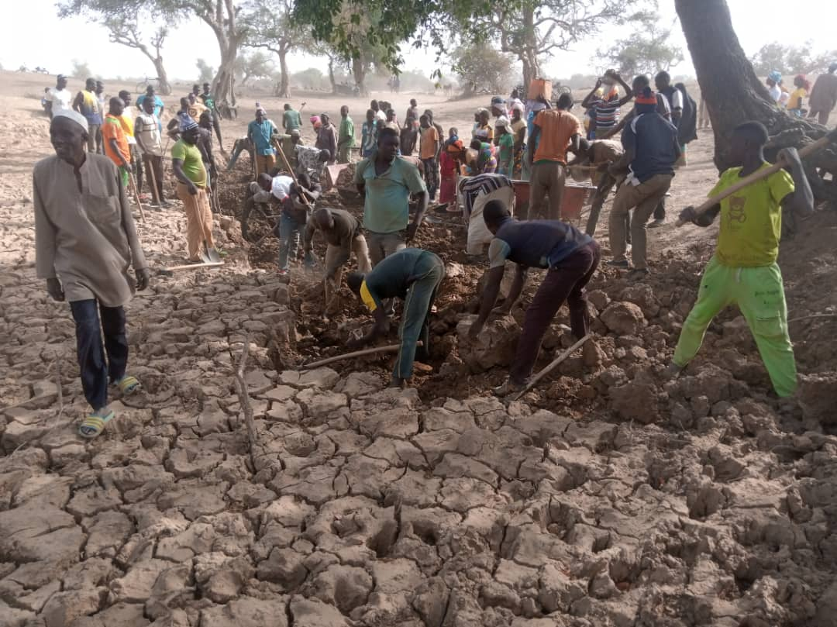
Les résultats de mise en œuvre (suite)
55 462 980 FCFA mobilisés par 54/84 CVD en FY22 et FY23
29 831 sur 98 268 participants dont 15 513 femmes
Notes:
La planification locale participative et inclusive a permis aux différentes couches sociales de s’impliquer, de s’exprimer et faire prendre en compte les besoins réels de la communauté
L’engagement communautaire dans la mobilisation des ressources internes et la participation physique à la réalisation des actions communautaires
55 462 980 FCFA ont été mobilisés par 54 villages à l’interne au cours des deux dernières années FY22, et FY23
29 831 sur 98 268 personnes dont 15513 femmes se sont mobilisées autour des activités collectives au niveau villageois

Slide 10
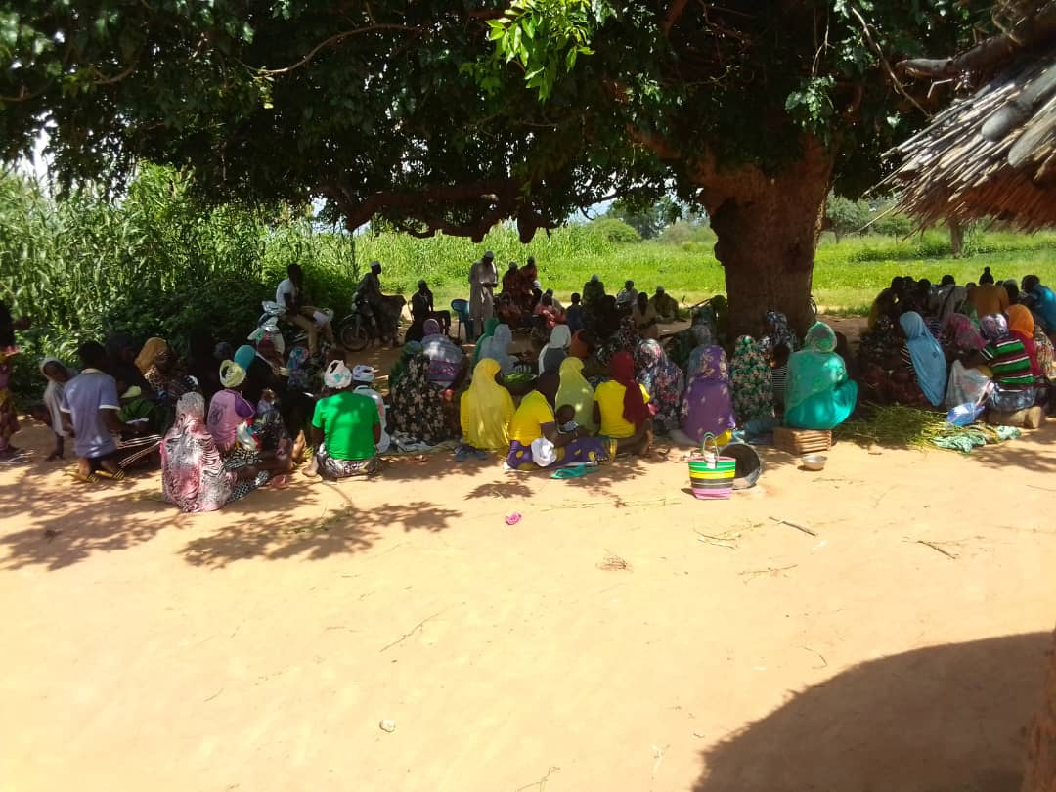
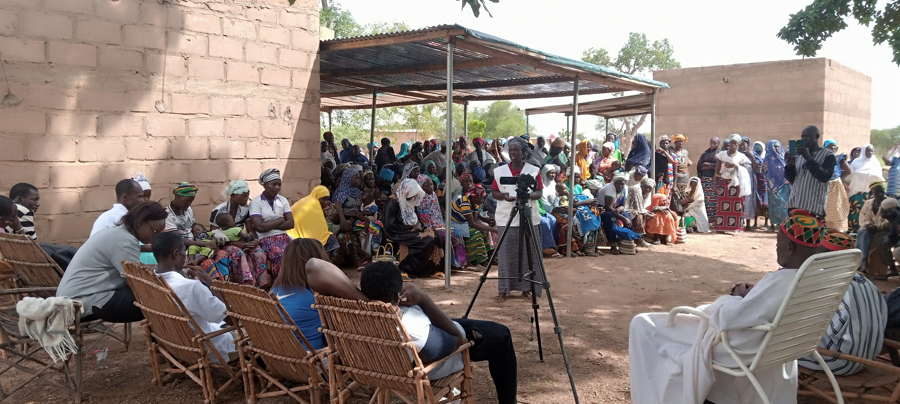
Les conditions de succès
Renforcement des capacités des CVD
Engagement et opérationnalité effective des CVD
29 414 sur 32 582 des ménages enquêtées (90 %) en FY23 ont reconnu avoir bénéficié des services rendus par les CVD
Gestion transparente des fonds villageois :
Adhésion et la participation de toutes les couches sociales au processus avec un focus sur le genre
Notes:
Les conditions de succès
Le caractère pérenne et légal des CVD
Renforcement des capacités des CVD
379/ 651 principaux responsables de 126 bureaux CVD sur 217 CVD prévus dont 70 femmes ont les capacités renforcées en planification et suivi-évaluation
L’engagement et opérationnalité effective des CVD
29 414 sur 32 582 ménages enquêtées (90, 3% en FY23 ont reconnu avoir bénéficié des services rendus par les CVD
La gestion transparente des fonds villageois : les journées de redevabilité et compte au sein des Institutions de microfinances (IMF) ;
L’adhésion et la participation de toutes les couches sociales au processus avec un focus sur le genre ;
La mise à disposition des outils adaptés par le projet au profit des acteurs (canevas traduits)
La prise en compte des initiatives communautaires en réponse aux difficultés / problèmes vécus dans les propositions de solutions est primordial pour assurer l’appropriation des actions par les communautés et donc la durabilité

Slide 11
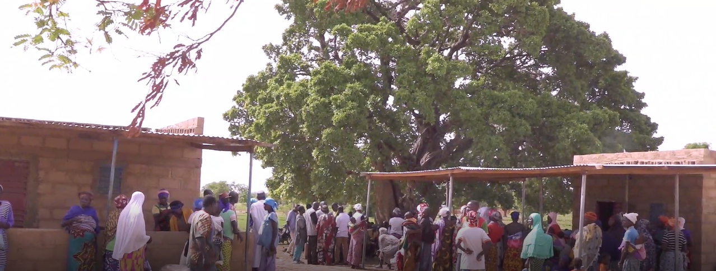
Les leçons apprises
La responsabilisation des CVD dans l’élaboration et la mise en œuvre des PAIC
Les PAIC comme un moyen par lequel les communautés développent elles-mêmes des actions de développement pour faire à leur vulnérabilité
L’implication des autorités coutumières et des leaders religieux
Notes:
l’implication des autorités coutumières et des leaders religieux a été un gage de mobilisation des communautés pour leur participation au processus d’une part et d’octroi de terre pour la construction de siège des CVD d’autre part.
La prise en compte des initiatives communautaires en réponse aux difficultés / problèmes vécus dans les propositions de solutions est primordial pour assurer l’appropriation des actions par les communautés et donc la durabilité
La planification participative et inclusive est gage de mobilisation et d’engagement communautaire autour des acteurs de développement et autour du CVD et de mise en place de fonds villageois et de prise en met du développement local
L’élaboration d’un PAIC est un moyen par lequel les communautés développent elles-mêmes des actions de développement pour faire à leur vulnérabilité
La responsabilisation des CVD dans l ’élaboration et la mise en œuvre des PAIC est un moyen de renforcement du leadership des CVD, de renforcement de leur prestige et d’expertise locale

Slide 12
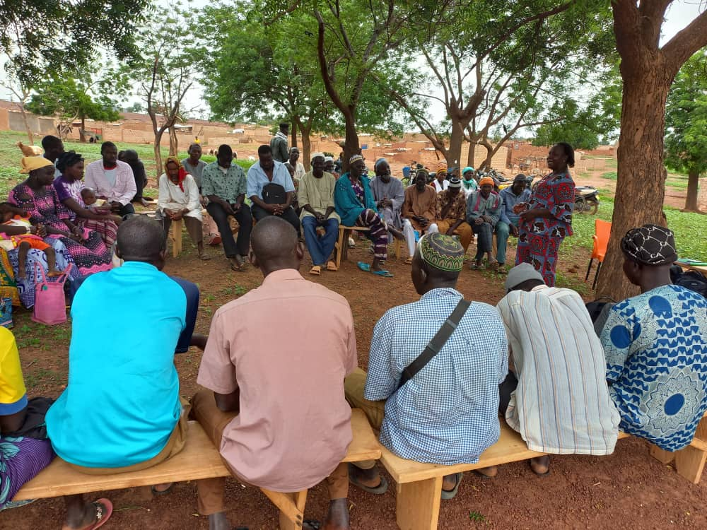
Les facteurs de durabilité et de mise à l’échelle
Le caractère pérenne et légal des CVD
Les PAIC : initiative communautaire
La planification participative et inclusive
Les journées de redevabilité
Le canevas d’élaboration adapté
Notes:
Le caractère pérenne et légal des CVD
les PAIC sont élaborés sous l’initiative des communités qui sont animés par les CVD. Son cycle est annuel ;
L’appropriation des actions par la communauté du fait de leur participation aux différentes phases du processus constitue un gage pour assurer la réalisation de certaines actions à partir des fonds mobilisés à l’interne ;
les journées de redevabilité qui sont bâties en grande partie sur les résultats de la mise en œuvre du PAIC. Elles constituent un outil qui crée et renforce : (i) la confiance entre les BE/CVD et leur base, (ii) l’engagement communautaire ;
Le canevas d’élaboration est traduit en langue locale mooré. Ce qui facilite la compréhension et l’appropriation u processus d’élaboration

Slide 13
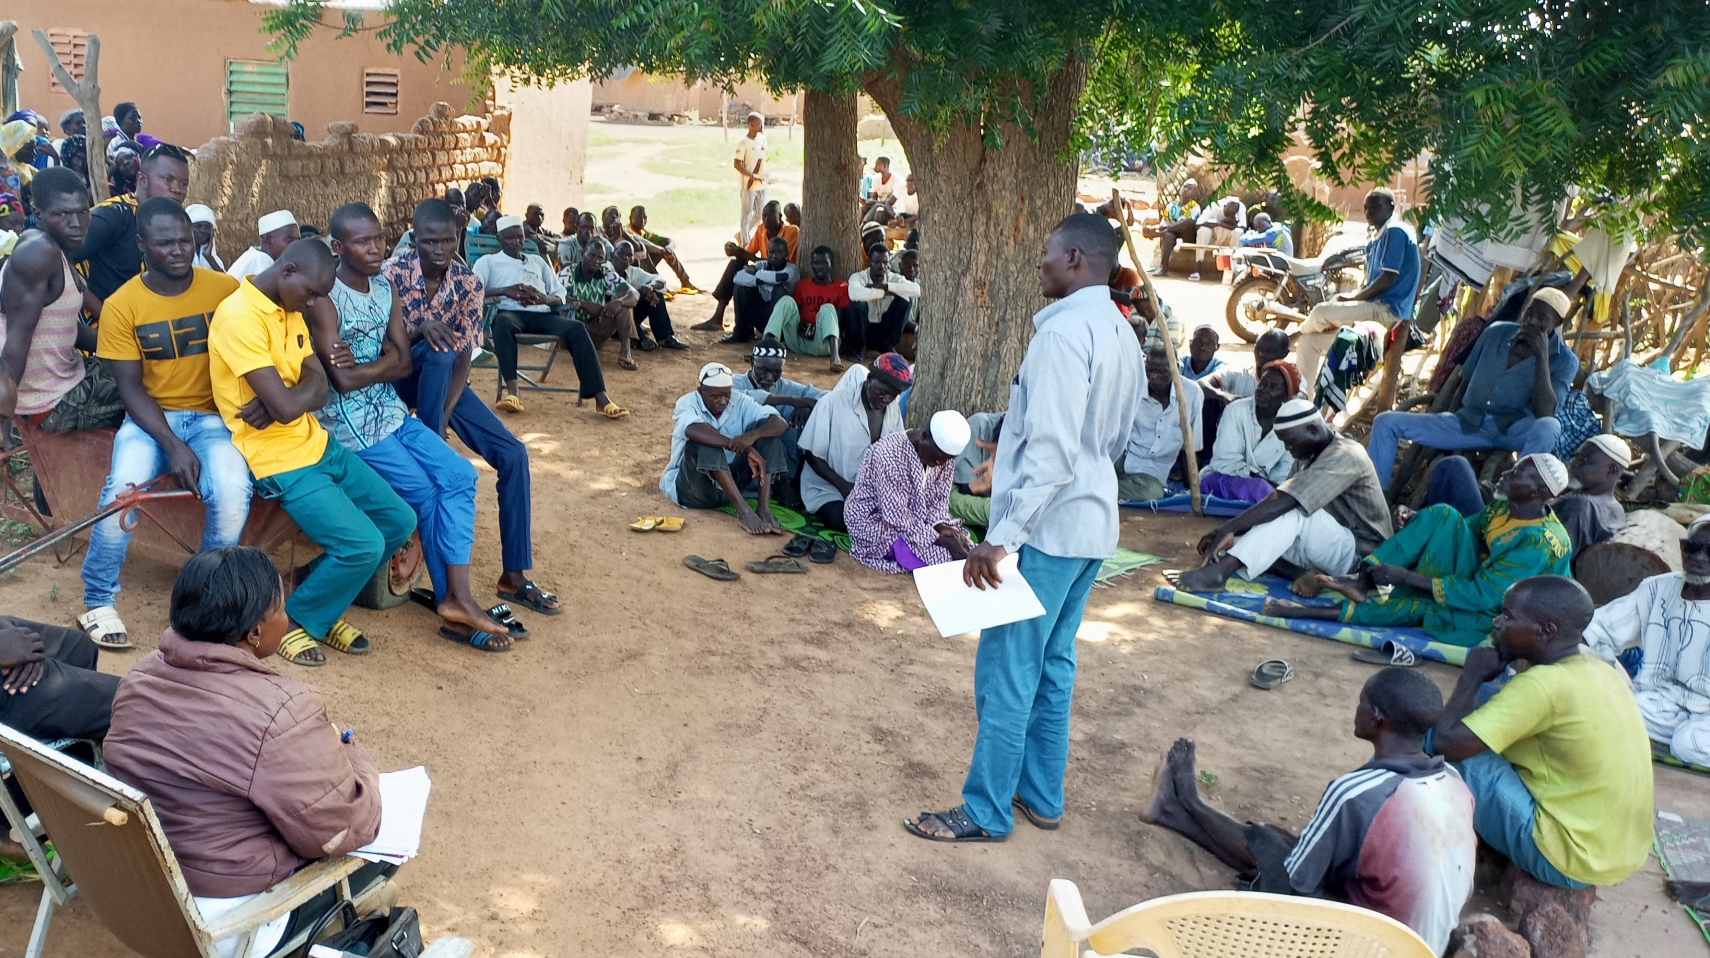
JE VOUS REMERCIE

